Slide 1
VTÁCI V ZIME

Slide 2
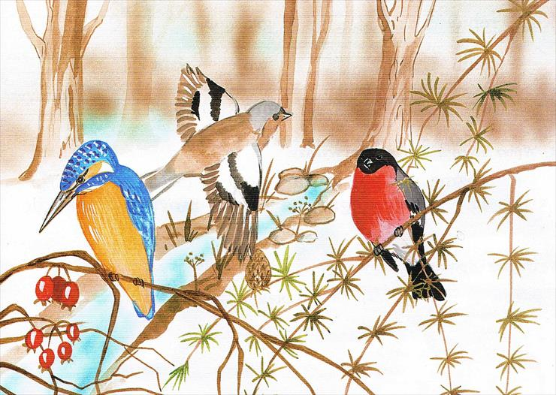
Prezentácia obsahuje, piesne, cvičenie, rozprávky, hádanky, obrázkový materiál, odkazy (linky) na videá a rozprávky, návody a postupy, piesne, odkazy na stránky, kde sú rôzne informácie o vtáčikoch, ktorí u nás zostávajú a neodlietajú do teplých krajín, teda u nás zimujú. Otvorte ppt tak, aby sa dali čítať poznámky, sú v nich zadné úlohy. Prípadne stlačte spolu (altF5).
Fotografie si deti pozorne prezrú, všímajú si ako vtáci vyzerajú, aké majú sfarbenie, pozorne si všímajú stavbu tela, počet nôh, zamýšľajú sa na tým, čím sa od seba vtáčiky líšia, naopak, čo majú spoločné – tvar zobákov, sfarbenie peria, veľkosť tela, krídel, chvosta.... atď. Názvy zvierat si môžu vytlieskať po slabikách (vra – na). Pri niektorých fotografiách sú odkazy – link – po kliknutí sa spustí stránka s informáciami o týchto vtáčikoch – môžete si ich prečítať. Fotografia: Bude zima, bude mráz - kliknutím na ikonku sa spustí pieseň. Deti si môžu zaspievať alebo zatancovať, na nasledovnej snímke je text piesne aj noty.
Farebné snímky s vtáčkami obsahujú, hádanky a úlohy, ktoré sú uvedené v poznámkach pod snímkou. Môžete si ich spolu urobiť.
V ďalších snímkach sú piesne, výroba kŕmidiel, lojovej gule, cvičenie, obrázok na vystrihnutie (sýkorka a hýľ), ktorých si môžu deti vystrihnúť a vyrobiť, zavesiť v detskej izbičke ako dekoráciu.
Zdroje: sú uvedené aj iné linky na výrobu kŕmidla a pod.
Samostatne v sekcii na našej stránke „Hravá škôlka doma“ budú zavesené aj pracovné listy a omaľovanky k tejto téme.
CHÝBATE NÁM DETIČKY, NECH SME UŽ RÝCHLO SPOLU ☺

Slide 3
V. REISEL – VTÁČA V ZIME
SEDÍ VTÁČA NA HALUZI,
NESPIEVA, LEN RONÍ SLZY.
HLAD HO MORÍ, NEBORÁKA,
ČO POLOŽIŤ DO ZOBÁKA?
SEMIAČOK NIET V TRÁVE, V KRÍČKU.
KTO BY MYSLEL NA PESNIČKU?
VIDELI HO CHLAPCI MALÍ,
VZÁPÄTÍ SI POVEDALI:
„OSTANE TO VTÁČA NEMÉ?
ZRNIEČOK MU NASYPEME.
ABY KEĎ JAR ZLETÍ K STRÁNI,
SPIEVALO NÁM AKO VLANI.“
Notes:
Spolu s mamičkou alebo inou dospelou osobou si prečítajte text básne. Porozprávajte sa o básničke. O čom je? Kto v básni plakal? Prečo plakal (ronil slzy)? Kto uvidel vtáčika? Čo urobili? Porozmýšľaj, ako sa zachovali chlapci? Aj ty by si sa tak zachoval/la? Prečo je dôležité v zime prikrmovať vtáčiky?

Slide 4
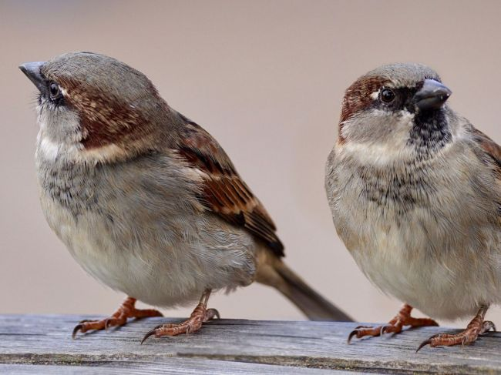
VRABEC DOMOVÝ
https://snaturou2000.sk/zivocichy/vrabec-domovy

Slide 5
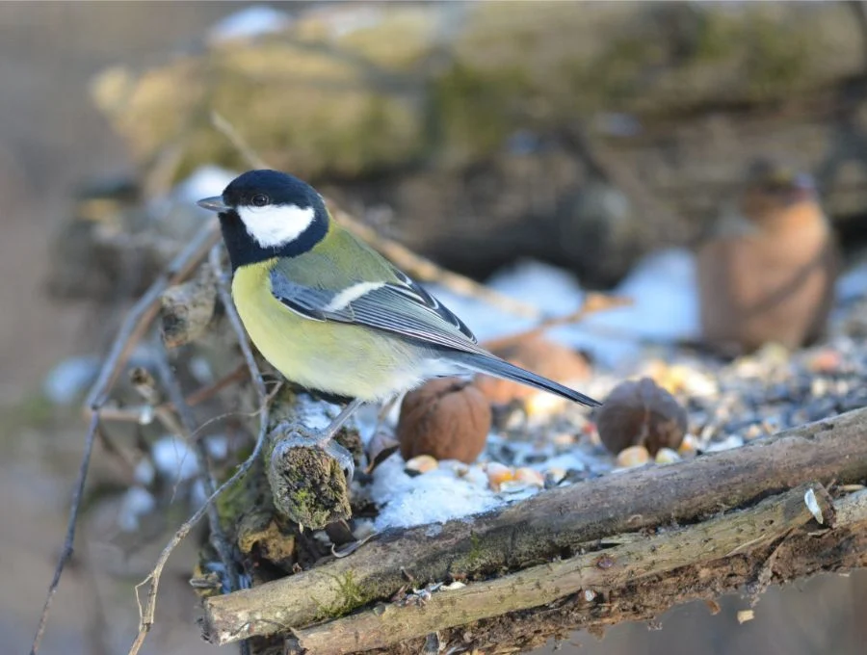
SÝKORKA VEĽKÁ (BIELOLÍCA)
https://snaturou2000.sk/zivocichy/sykorka-bielolica-sykorka-velka

Slide 6
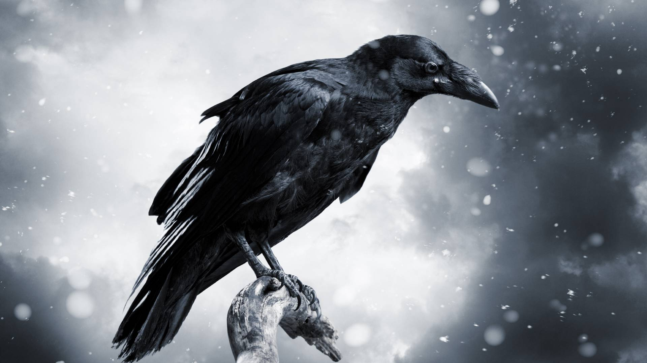
KRKAVEC ČIERNY
https://krrkavec.webnode.sk/druhy-/krkavec/
https://snaturou2000.sk/zivocichy/krkavec-cierny

Slide 7
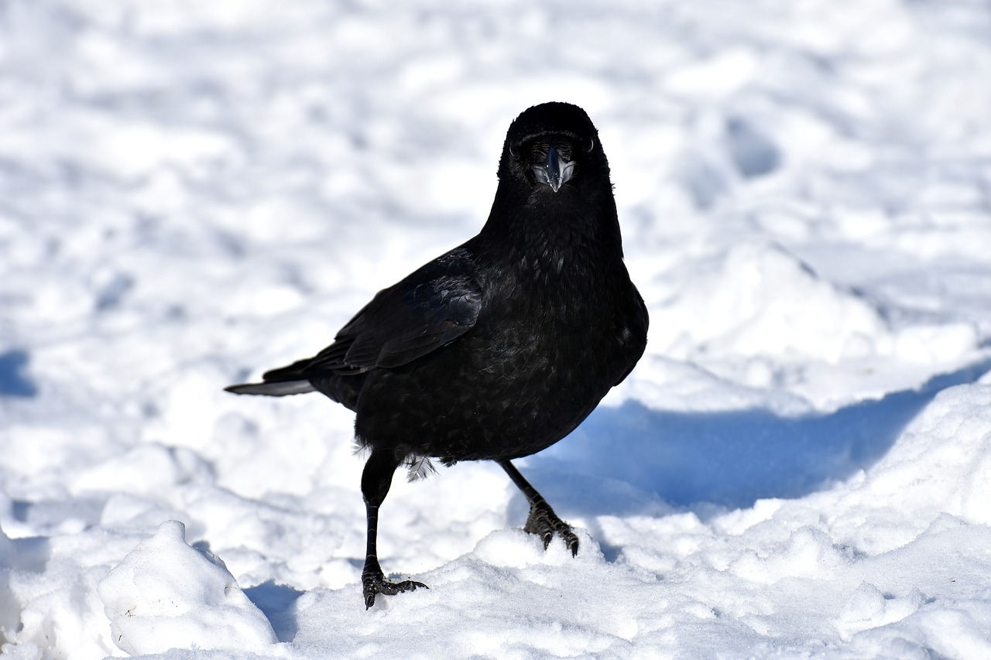
VRANA ČIERNA
https://krrkavec.webnode.sk/druhy-/vrany/

Slide 8
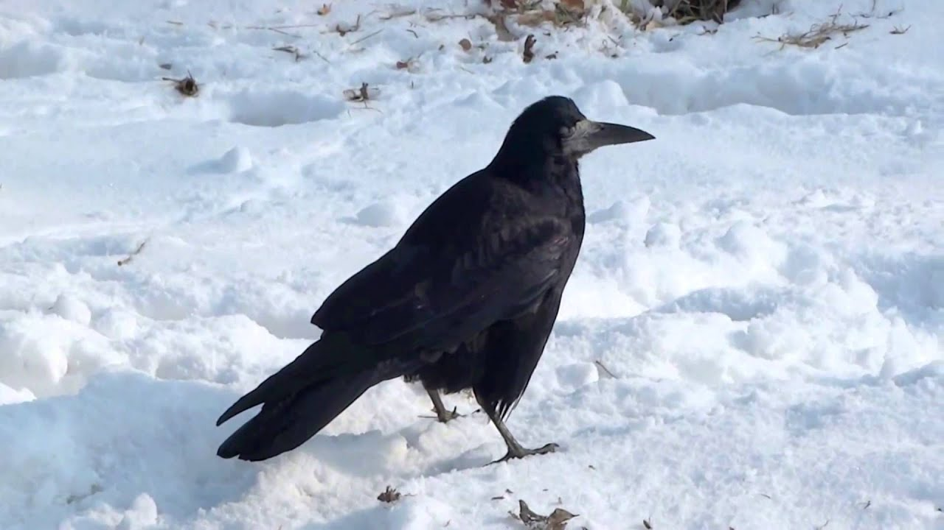
HAVRAN ČIERNY
https://krrkavec.webnode.sk/druhy-/havran/

Slide 9
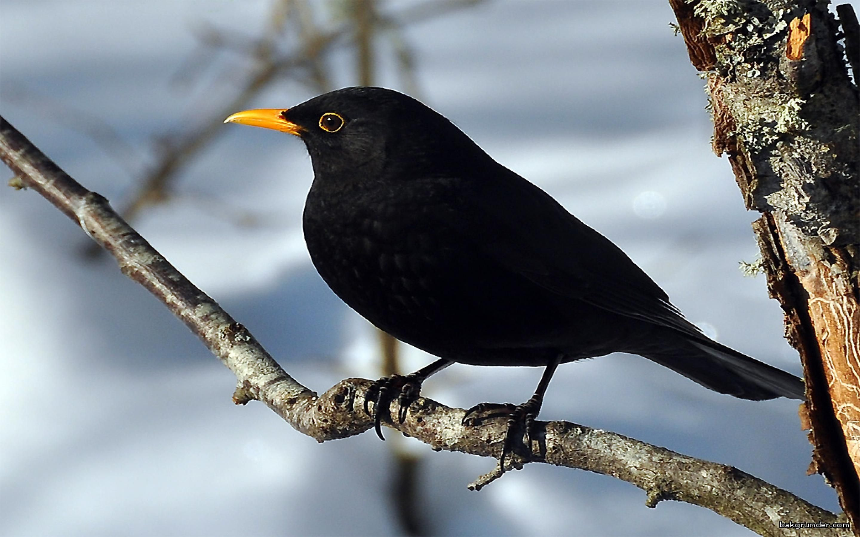
DROZD ČIERNY
https://snaturou2000.sk/zivocichy/drozd-cierny

Slide 10
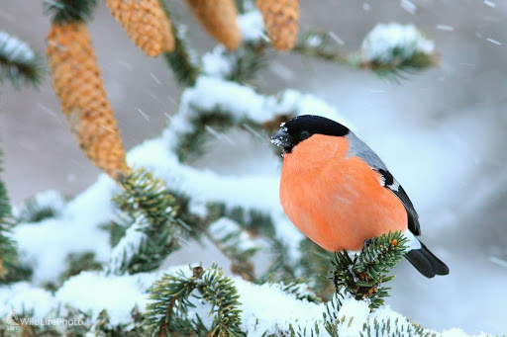
HÝĽ LESNÝ
https://snaturou2000.sk/zivocichy/hyl-lesny

Slide 11
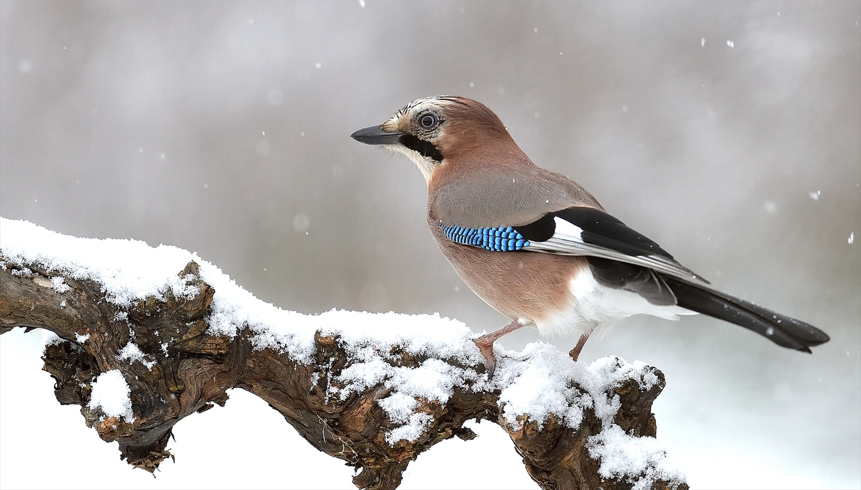
SOJKA ŠKRIEKAVÁ
https://snaturou2000.sk/zivocichy/sojka-skriekava

Slide 12
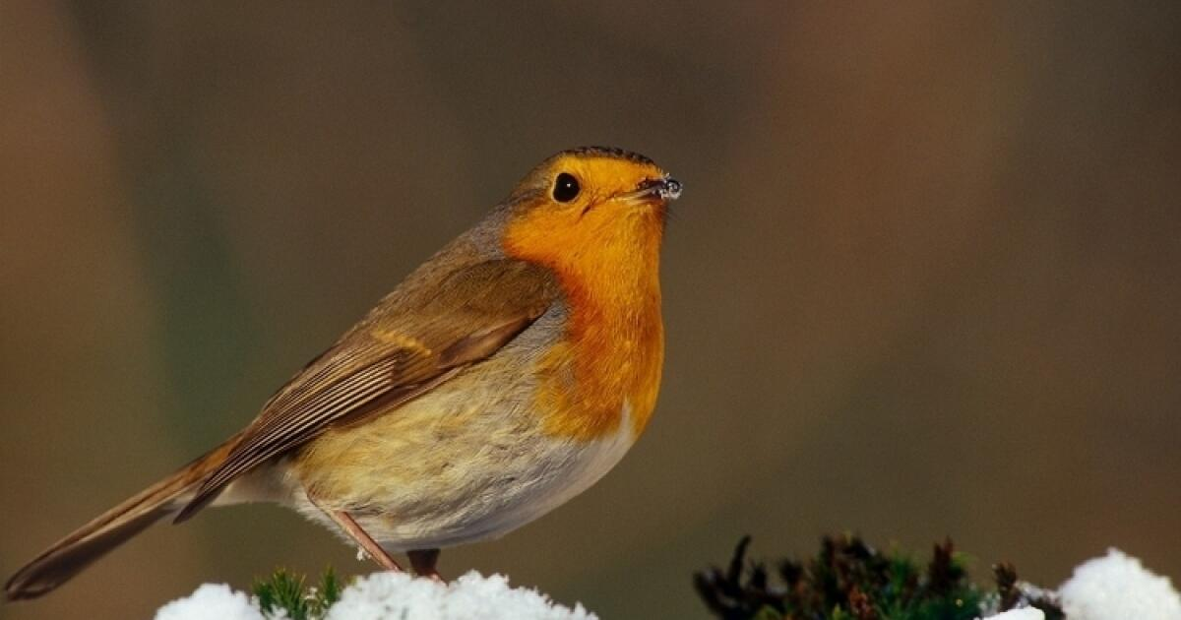
ČERVIENKA OBYČAJNÁ
https://snaturou2000.sk/zivocichy/slavik-cervienka-cervienka

Slide 13
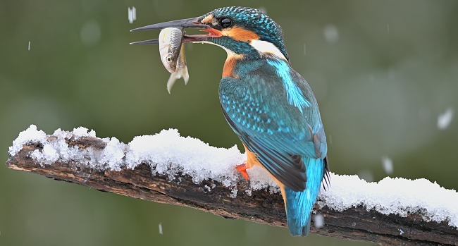
RYBÁRIK RIEČNY
https://snaturou2000.sk/zivocichy/rybarik-riecny

Slide 14
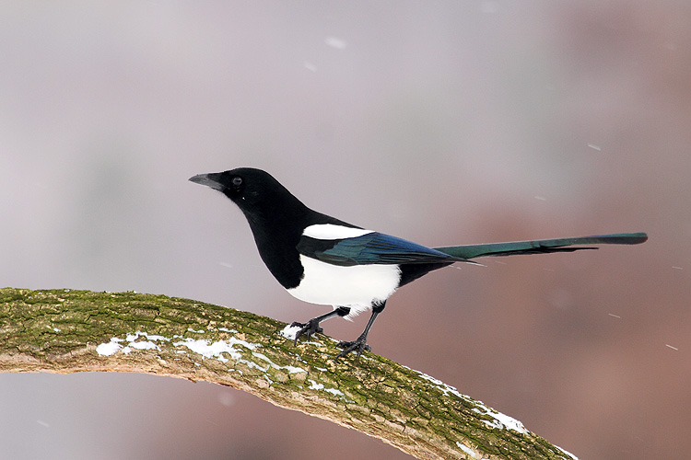
STRAKA ČIERNOZOBÁ
https://snaturou2000.sk/zivocichy/straka-ciernozoba

Slide 15
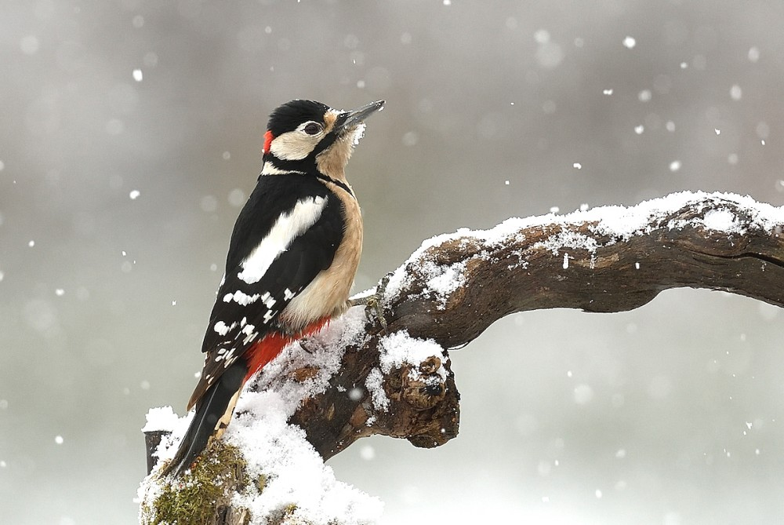
ĎATEĽ VEĽKÝ

Slide 16
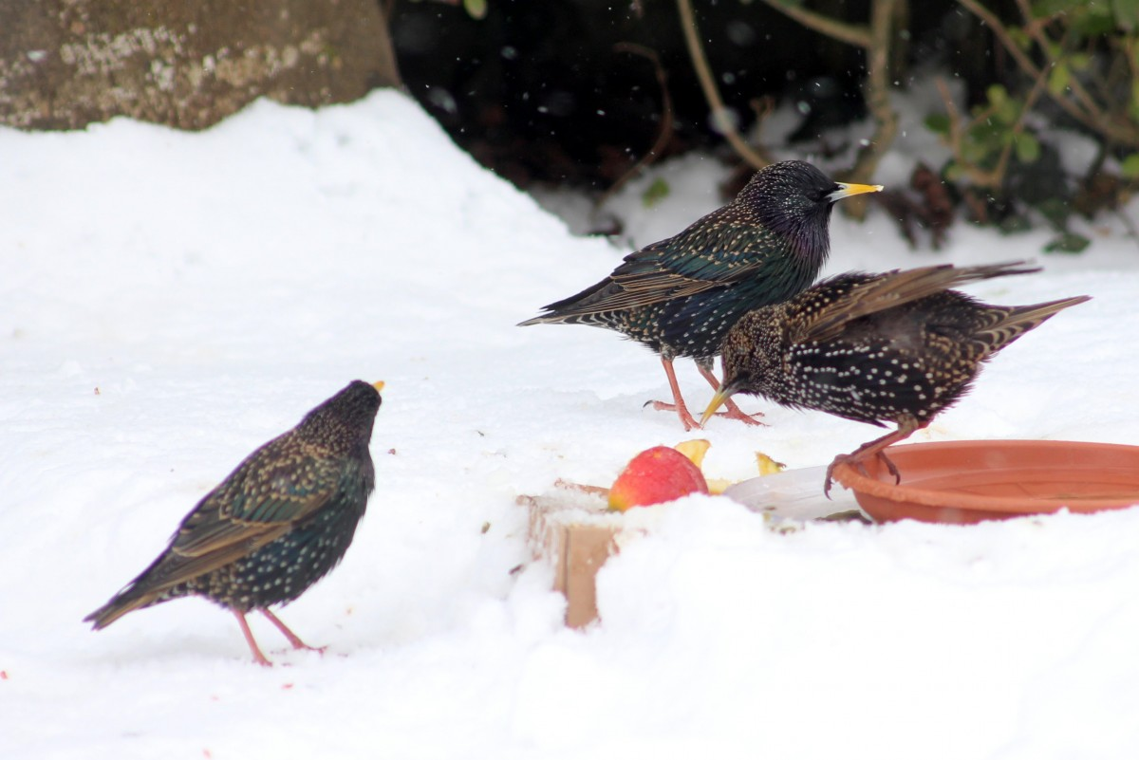
ŠKOREC LESKLÝ
https://snaturou2000.sk/zivocichy/skorec-leskly

Slide 17
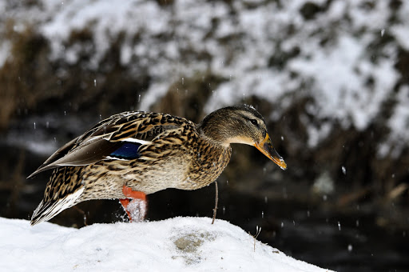
KAČKA DIVÁ

Slide 18
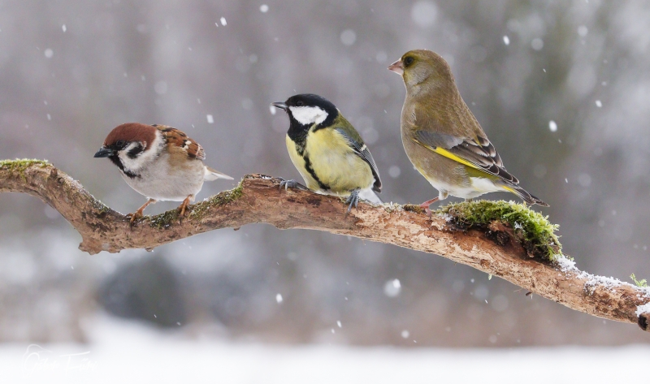

BUDE ZIMA, BUDE MRÁZ

Slide 19
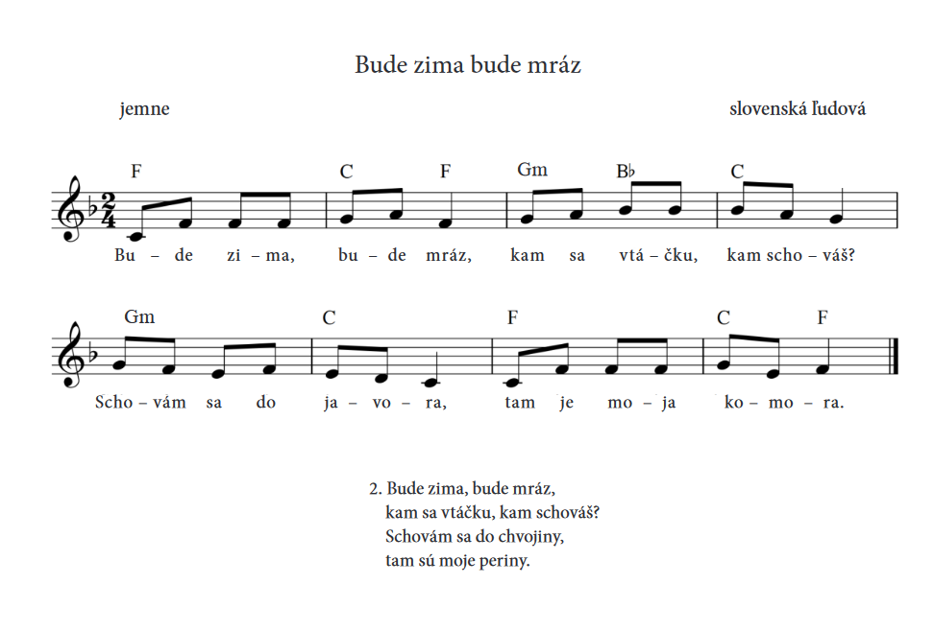

Slide 20
Notes:
Spočítaj vtáčiky na obrázku. Skús ich pomenovať (zľava-doprava - rybárik, vrabec, hýľ). Pokús sa opísať vtáčikov na obrázku. Akej sú farby? Ktorý sa ti najviac páči, prečo? Na nasledujúcich obrázkoch budú postupne pribúdať nové vtáčiky, okrem týchto, skús postrehnúť, ktoré to sú.

Slide 21
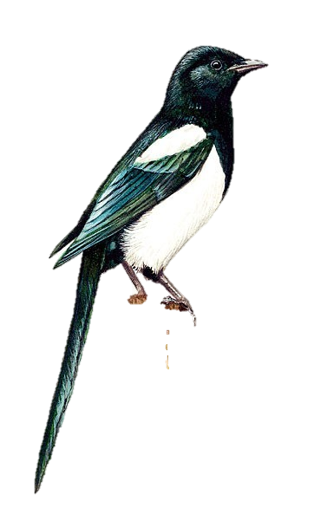
ZLODEJKA JE.
JE RAZ TAKÁ.
KRADNE VŠETKO PANI... (STRAKA).
Notes:
Pozorne si prezri obrázok. Spočítaj vtáčiky na obrázku. Pokús sa ich pomenovať. (zľava – doprava: rybárik, vrabec, hýľ, straka). Pomôže ti mamička alebo ocko. Nájdi na obrázku vtáčika, o ktorom je hádanka. Pokús sa určiť jeho polohu (vľavo, vpravo, hore, dole, vpravo-hore, vľavo-hore atď.)

Slide 22
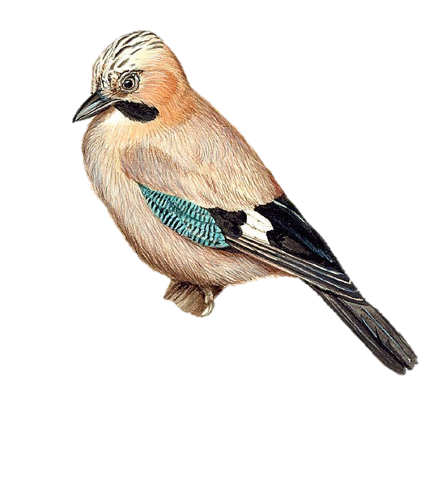
ŠKRIEKAM, KRIČÍM A LES STRÁŽIM,
VŠETKY SPRÁVY PRVÁ HLÁSIM.
KTO SOM? (SOJKA)
Notes:
Spočítaj vtáčiky na obrázku. Pomenuj ich. Uhádni hádanku. O akom vtáčiku je? Urči, ktorý vtáčik ja na obrázku najväčší. Lieta, alebo sedí na konáriku?

Slide 23
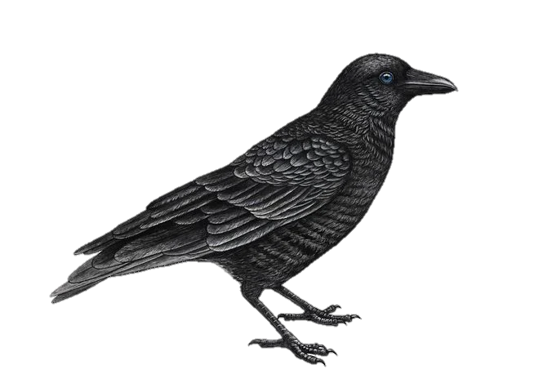
UŽ OTVÁRA ZOBÁK VEĽKÝ AKO BRÁNA.
KEĎ SA OZVE,
VY HNEĎ VIETE,
ŽE TO KRÁKA (VRANA).
Notes:
Pomenuj vtáčky na obrázku (vrana, rybárik, vrabec, vrana, hýľ, vrana). Názvy vytlieskaj po slabikách ( vra-bec, vra-na, hýľ). Uhádni hádanku. O čom je hádanka? Koľko vrán je na obrázku? Akú majú farbu? Ktorá vrana je najväčšia, Ktorá je najmenšia?

Slide 24
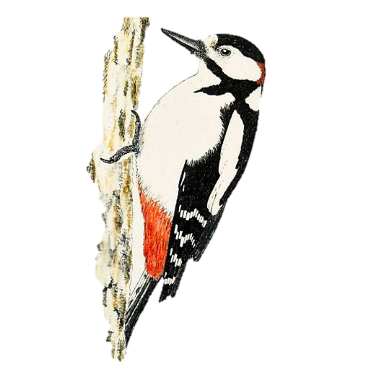
SO STROMČEKMI VEĽKÝ PRIATEĽ
ODDÁVANE JE
DOKTOR
(ĎATEĽ).
Notes:
Pozorne si prezri obrázok. Spočítaj všetky vtáčiky na obrázku. Pomôže ti aj mamička. Pokús sa ich pomenovať, už ich predsa skoro všetkých poznáš☺. Nájdi na obrázku vtáčika, o ktorom je hádanka. Uhádni hádanku. Ktorý vtáčik sa ti najviac páči a prečo?
Ktorí vtáci pribudli na obrázok – vždy tam je rybárik, vrabec a hýľ, kto ešte pribudol? (ďateľ a straka, vrana, vrana,). Nájdi ich na obrázku.

Slide 25
Rozprávka
Sýkorky sú neposedné lesné vtáčiky, ktoré počas celého dňa poletujú pomedzi vetvičky stromčekov. V lesnom zátiší dolinky Olinky žije šesť sesterníc sýkoriek. Najmenšia z nich je sýkorka Uhliarka, ktorú k sebe prichýlila teta Jedľa. Sýkorka Chochlička prebýva v bútľavine u sváka Smreka. Dve sesternice, ktoré sa na seba ponášajú ako vajce vajcu, sýkorka Čiernočiapočka a Leskločiapočka si našli vhodný podnájom u strýka Buka a uja Javora. Sýkorka Belásočka žije v podnájme u vŕby Smutnoočky. Do najkrajších šiat zaodela prababička Príroda sýkorku Bielolíčku. Tej všetkých päť sesterníc závidí krásne čierno-bielo vyšívanú kápočku na hlave a zelenkasté oplecko na chrbte. Keď v lesnom zátiší dolinky Olinky panuje jar a leto, žijú sýkorky v pároch a starajú sa o svoje početné potomstvo. Nezriedka vychovajú v teplom hniezde, ktoré býva starostlivo uvité z machu a suchých stebiel trávy A vy niekde v bútľavine, aj trinásť stále hladných sýkorčiatok. Počas jesene a zimy sa však všetky sýkorky zlúčia do jedného kŕdľa, ktorý potom poletuje počas krátkych zimných dní lesom. Zavše sa k sesterniciam sýkorkám pridá aj mlynárka Dlhochvostíčka, brhlík Omazanček a kôrovník Lezúnik. V kŕdli drobné lesné vtáky ľahšie prežijú kruté vládnutie zimy.
Raz, keď v lesnom zátiší dolinky Olinky panoval aj silný mráz Štipľavček, posedávalo všetkých šesť sesterníc sýkoriek na zasneženej jarabine Kristínke. Bola im strašná zima, sedeli s našuchoreným perím ako dajaké páperové guľôčky. Vôbec im nebolo do spevu, ba ani poskakovať po studených vetvách či poletovať okolo stromov sa im nechcelo. Túžobne čakali na Slnko Zlatoviečko, ktoré sa horko-ťažko šplhalo spoza vrchov. Keď sa na nich skúpo usmialo, trochu ožili. Sýkorka Uhliarka sa otriasla a prihovorila sa ostatným: - Čo ste naozaj zamrzli? Vyzeráte, akoby vás bol mráz Štipľavček zamrazil.
- Neboj sa, nezamrzli sme, - ozvala sa sýkorka Čiernočiapočka. - Trochu sa necháme zohriať pohladeniami Slnka Zlatoviečka a potom si pôjdeme zháňať niečo do hladných brušiek.
- Sýkorka Bielolíčka, až teraz som si všimla, akú krásnu kápočku a oplecko ti vyšila prababička Príroda, - povedala sýkorka Leskločiapočka. - Ja by som chcela mať takú peknú ozdobu na hlave a na chrbte.
- Ja sama za to nemôžem, že ma prababička Príroda zaodela do takýchto šiat, - prehovorila sýkorka Bielolíčka. - Myslím, že by sme si nemali závidieť odev, ktorý nám podarovala prababička Príroda. Jeden vtáčik má také perie, iný zase inakšie. Prababička Príroda to tak urobila preto, aby sme neboli všetky rovnaké.
- Sýkorka Bielolíčka má pravdu, - súhlasne prikývla sýkorka Uhliarka. - Na farbe peria predsa až tak nezáleží. Hlavné je, že nás v týchto mrazivých časoch chráni pred jej studeným objatím. Na čo by mi bol pekný odev, keby ma neochránil pred mrazom Štipľavčekom.
Sýkorke Uhliarke dali za pravdu všetky sesternice. Keď sa v pohľadoch Slnka Zlatoviečka trochu rozohriali, začali si zháňať vo vetvách stromov potravu. Počas dlhých nocí keď mráz Štipľavček poriadne zosilnel, sa presvedčili, že na sfarbení peria naozaj tak veľmi nezáleží.
Notes:
Prečítajte si s mamičkou príbeh. Aké je v príbehu ročné obdobie? Kto v príbehu vystupuje? Aké ponaučenie z príbehu vyplynulo? Páčila sa ti rozprávka? Čo sa ti v nej najviac páčilo a prečo? Čo si sa z príbehu nové dozvedel/la?

Slide 26
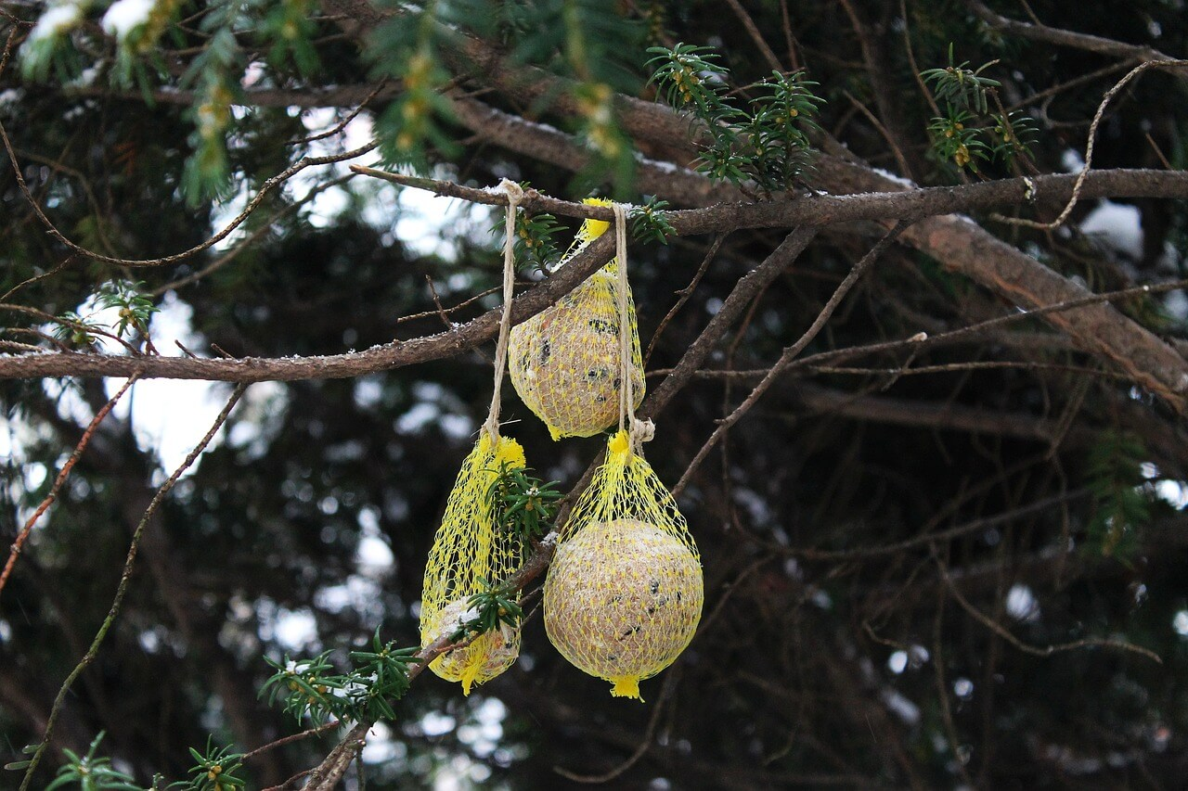
PRÍSADY NA LOJOVÚ GUĽU:
500 gramov nesolenej bravčovej masti
3 hrste slnečnicových semienok
1 hrsť orechov (vlašské, lieskové)
pol hrste strúhanky
1 hrsť bobúľ (jarabina, rakytník…)
formička na odliatie lojovej gule alebo kelímok z jogurtu
sieťka (napríklad z citrónov alebo z pomela)
UPOZORNENIE: Všetky suroviny použite nesolené a nepražené! Solenými by ste vtáčikom spôsobili zdravotné ťažkosti.
POSTUP VÝROBY LOJOVEJ GULE:
1. Vo vodnom kúpeli pomaly rozpustite bravčovú masť.
2. Do misky s masťou pridajte slnečnicové semienka, zmes orechov, strúhanku či drobné bobuľovité ovocie.
3. Zmes nechajte mierne vychladnúť. Následne ju prelejte do formičky. Ak guľatú formičku nemáte, svoj účel kŕmidlo splní aj v kelímku od jogurtu.
4. Po úplnom stuhnutí lojovú hmotu opatrne vyklopte z formy (pôjde vám to ľahšie, ak ju jemne zohrejete v rukách). Hotovú pochúťku zabaľte do sieťky a zaveste na konár stromu alebo na balkón. Loj nemusíte z formičky vyklápať. Môžete ho nechať stuhnúť napríklad v črepníku, ktorý na strom následne zavesíte otvorom dole, alebo v časti kokosového orecha.
LOJOVÁ GUĽA

Slide 27
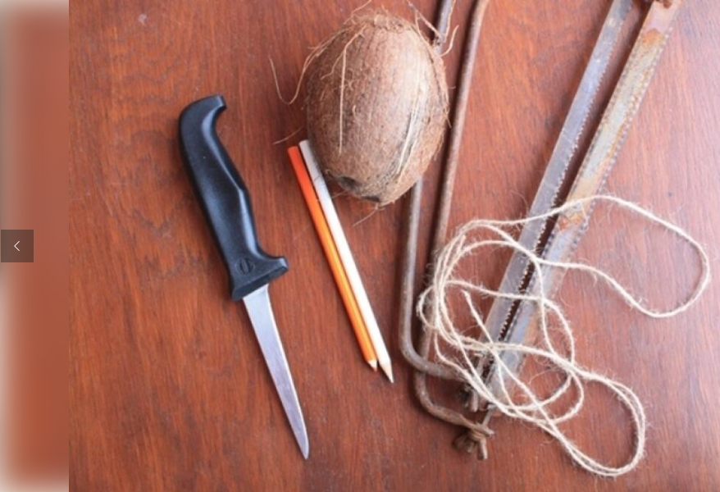
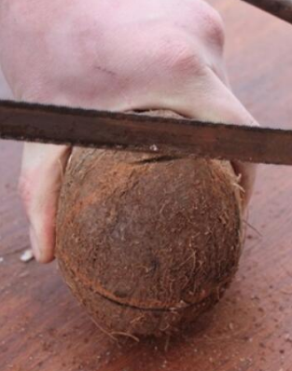
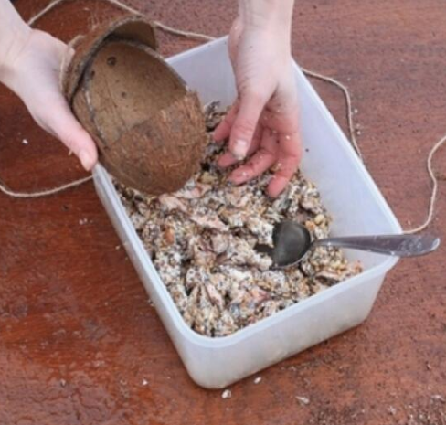
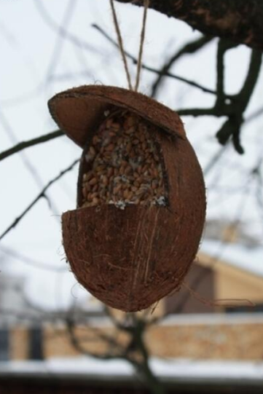
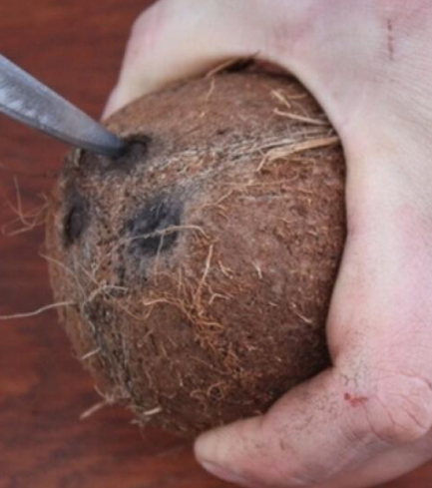
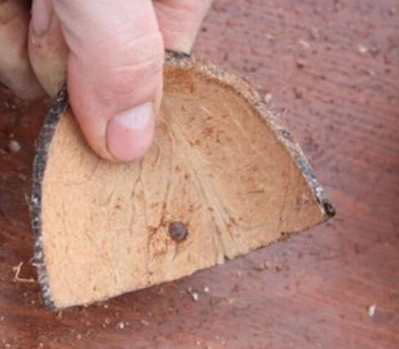
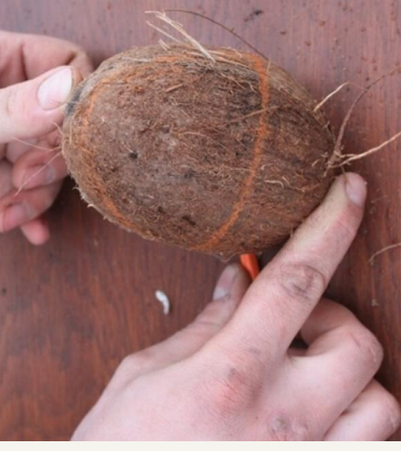
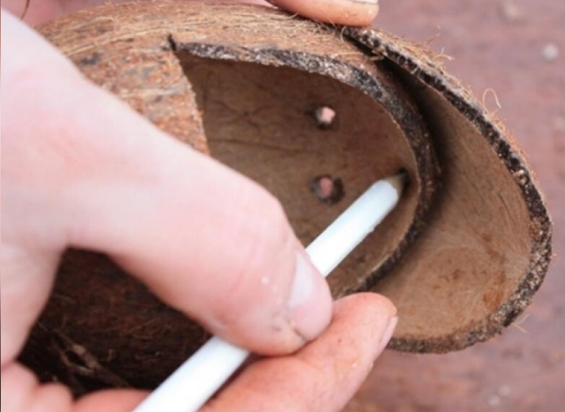
Budete potrebovať: kokosový orech, pílku na železo, alebo inú pílku s malými zúbkami, nôž , vŕtačku, jutový špagát, loj, rôzne semená – proso, slnečnica, pšenica.
Postup:
Najskôr urobte do orecha dierky a vylejte kokosové mlieko. Potom z neho opatrne vyrežte približne jednu štvrtinu.
Stačí, ak v vodorovne aj zvislo zarežete do orecha tak, aby sa rezy pekne stretli v jednej osi.
Orech otvorte a vydlabte. Z vyrezanej časti orecha urobíte praktickú striešku, ak do nej navŕtate dierky a pri spájaní špagátom striešku jednoducho pripevníte ku kŕmidlu. Nechajte si špagát dostatočne dlhý, aby ste hotové kŕmidlo mohli pohodlne zavesiť.
Loj nakrájate na kúsky a premiešajte so semienkami. Takto pripravenú zmes vtlačte napevno do orecha tak, aby zostala voľná iba chýbajúca štvrtina.
Jednoduché, prírodné, malé kŕmidlo u len zaveste do koruny stromu. Dbajte, aby sa k nemu nedostali mačky. A ak ste kŕmidlo zavesili blízko okna, skoro zbadáte, že vaša práca nevyšla navnivoč.
https://zahradkar.pluska.sk/gal/okrasna-zahrada/vyrobte-eko-krmidlo-pre-vtaky-kokosoveho-orecha/9
1
4
7
2
5
8
6
KŔMIDLO PRE VTÁČIKY
3
Notes:
Milé deti, možte si s rodičmi vyrobiť napr. aj takéto kŕmidlo pre vtáčiky.

Slide 28
ZACVIČME SI SPOLU:
NA VRABCE:
Deti sú voľne rozptýlené po herni alebo ihrisku. Učiteľka hovorí riekanku: Hop sa, vrabce, do dolinky, pozbierame omrvinky. Hopi, hopi, hop, vpravo, vľavo bok! Deti na jednotlivé slová vykonávajú určené činnosti. Na prvé dva verše deti voľne pobehujú po herni, na druhé dva verše deti skáču. Poznámka: neskôr, keď sa deti riekanku naučia, recitujú spolu s učiteľkou.
PLÁVA KAČKA PO JAZERE:
PLÁVA KAČKAPLÁVA KAČKA PO JAZERE,
(stoj rozkročný, predklon – rukami znázorňovať plávanie)
VO VODE SI ŠATY PERIE.
(drep, pažami znázorňovať pranie)
RYBKY SEM, RYBKY TAM,
(stoj znožmý, upažiť pravou, upažiť skrčmo ľavou, vymeniť paže)
JA VÁS VŠETKY POCHYTÁM.
(upažiť – skrčiť upažmo, pohyby rýchlo striedať)
PRIŠIEL KÁČER ŤAPI – ŤAP,
(tlieskanie)
DO ZOBÁČKA RYBKU HAM.
(predpažiť pravú ruku nad ľavú – znázorniť klepnutie zobákom)
A KLANIA SA KRÁSAVEC,
(predklony)
VOLÁ KAČKU NA TANEC.
(voľný pohyb)
https://www.youtube.com/watch?v=Vu5fPOGGC3c
Kliknite na odkaz (ctrl+klik)– spievankovo-pláva kačka)

Slide 29
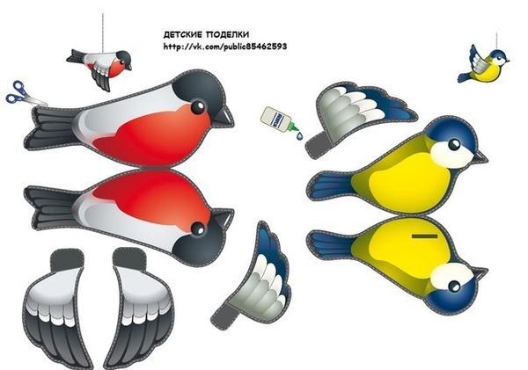
VYROBTE SI SÝKORKU A HÝĽA
Notes:
Obrázky vytlačte a vystrihnite. Dolepte vtáčikom krídelká a šnúrku. Ozdobte si nimi izbičku.

Slide 30
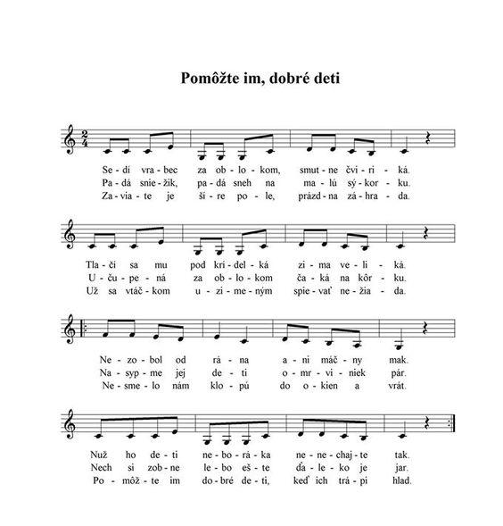

Slide 31
Zdroje:
https://zahradkar.pluska.sk/gal/okrasna-zahrada/vyrobte-eko-krmidlo-pre-vtaky-kokosoveho-orecha/9
https://magazin.temponabytok.sk/pripravte-s-detmi-pochutku-pre-vtaciky/
Foto – google
Básne, hádanky – zásobník triedy
https://snaturou2000.sk/rozpravka/sykorka-bielolica-sykorka-velka rozprávka o sýkorke
Linky:
https://urobsisam.zoznam.sk/poradna/chovatelstvo/ako-prikrmovat-vtaky-aby-prezimovali-bez-ujmy - čím kŕmiť vtáčky, kto neodlieta do teplých krajín
https://blog.mall.sk/hobby/vyrobte-si-s-detmi-krmidlo-pre-vtaky-4-navody-479.html výroba kŕmidla pre vtáčky
https://vsetkopredomacnost.sk/napady-do-zahrady/vyrobte-si-sami-jednoduche-krmidlo-pre-vtaky.html ďalšie nápady
https://www.youtube.com/watch?v=bAbvWTFHvUA&t=13s – Macko Uško - Odlet do teplých krajov
https://www.youtube.com/watch?v=ZwAC6FBfxQM Macko Uško – Záchrancovia
https://www.youtube.com/watch?v=zmHGYUETuLw O škaredom káčatku (rozprávky vlka a líšky)
https://www.youtube.com/watch?v=Z0tsk1TTTGQ vtáctvo v zime
Prezentáciu si púšťajte postupne. To, čo vás zaujalo. Z PL a omaľovániek si vyberte tie, ktoré sa vám páčia a zaujali Vás.
Na potulkách prírodou s mamičkou a ockom si milé detičky všímajte vtáčky. Možno aj práve vďaka tejto prezentácii niektorých spoznáte. Nezabudnite im nasypať semienok.
Spracovala: Mgr. Sylvia Kompanová

